Slide 1
Fotovoltika od návrhu po realizáciu

Slide 2
Základné postup pri návrhu a realizácií FVE
Audit zákazníka - spotreba elektrickej energie v domácnosti (aktuálna, budúca)
- výber optimálneho FV systému
- vhodné umiestnenie – panely, menič, batéria
Návrh a projekcia - návrh FV systému, výber kompatibilita zariadení
- projektová dokumentácia
- vyhotovenie rozvádzača AC / DC
Realizácia FVE - inštalácia panelov
- osadenie meniča, batérie, rozvádzač
Spustenie a zahájenie prevádzky

Slide 3
Energetický audit zákazníka
analýza spotreby elektrickej energie v domácnosti - aktuálna, budúca
výber optimálneho FV systému na zníženie energetickej náročnosti a nákladov
vykonanie obhliadky a vytvorenie fotodokumentácie
nájdenie vhodného miesta pre inštaláciu panelov aby sme maximalizovali výrobu FVE
identifikovať priestor na umiestnenia meniča, batérií aby sme maximalizovali ich životnosť a zabezpečili plynulú prevádzku

Slide 4
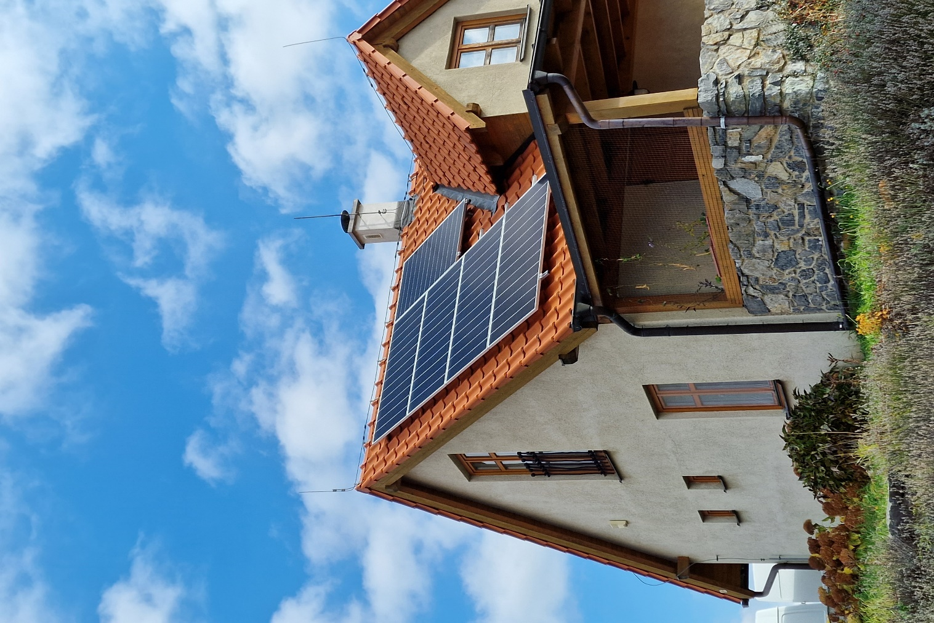
Vhodné umiestnenie
Panely
strecha domu
altánky, prístrešky, fasády, carporty, ploty
miesta s minimálnym zatienením
* v prípade zlej orientácie a vysokého zatienenia je vhodné použiť optimizéry

Slide 5
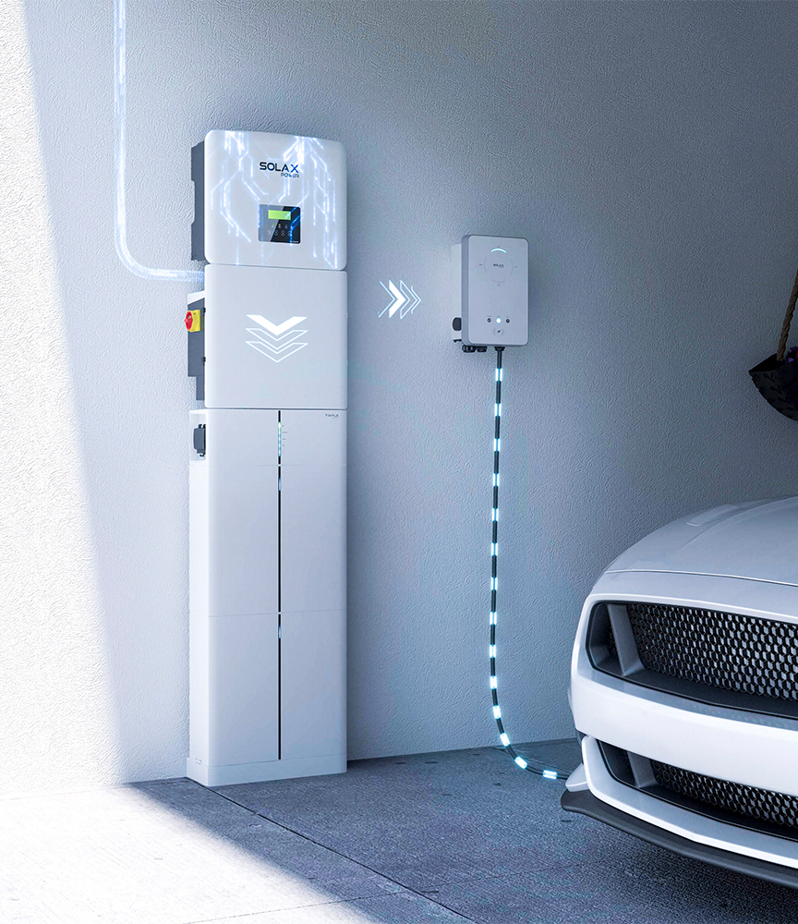
Vhodné umiestnenie
Menič, batéria, rozvádzač
technická miestnosť
garáž
miesta s prevažne stálou teplotou a vlhkosťou
klimatizované rozvádzače s IP a racky
Zdroj: www.solaxpower.com

Slide 6
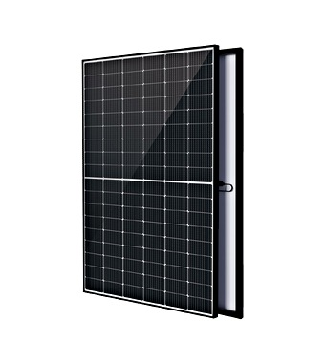
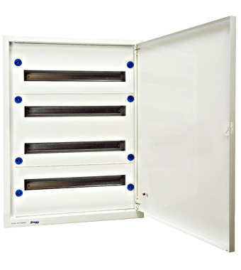
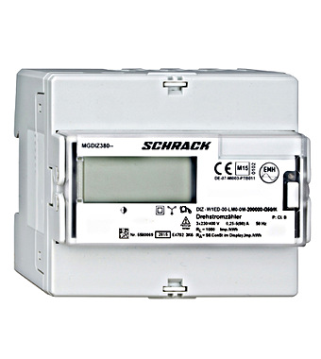
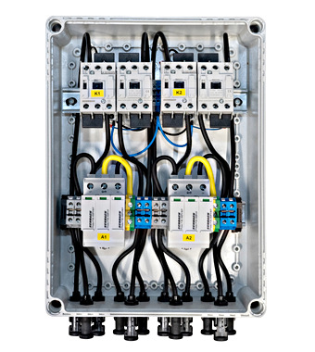
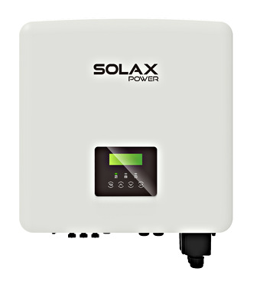
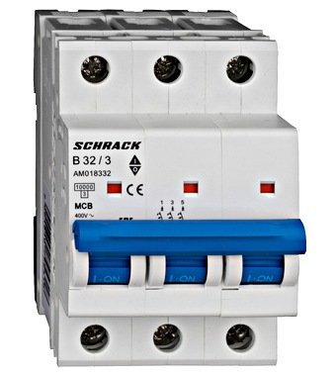
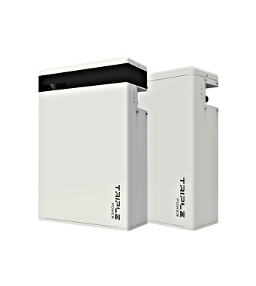
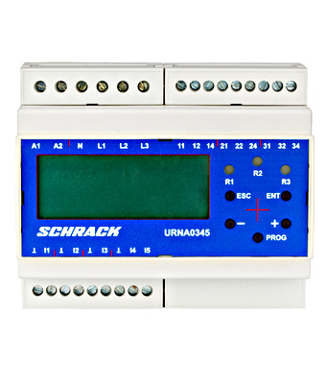
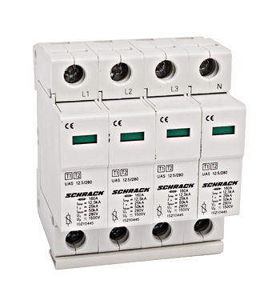
Návrh a projekcia
fotovoltický systém
projektová dokumentácia
návrh a vyhotovenie rozvádzača AC / DC
Schéma FV systému
Panely
Ochrana DC
Menič
Rozvádzač
Domový elektromer
HL. istič
Batérie
Ističe, Odpojovacie relé, Ochrana siete, AC ochrana ...

Slide 7
Návrh fotovoltického systém – ako nato
prestížny výrobcovia Solax, Fronius, SolarEdge majú vlastné dizajnové programy ktoré vám uľahčia návrh FV systému, pomôžu s výberom zariadení a ich kompatibilitou, taktiež vedia vypočítať orientačnú ročnú výrobu nehnuteľnosti v jednotlivých mesiacoch, úsporu nákladov na energiu a podobne.
v prípade výrobcov nosných konštrukcií ako je napríklad Varista je to podobné, tieto programy vypočítať presný počet jednotlivých položiek konštrukcie podľa rozloženia panelov, vypočítať potrebnú zaťaž, ako aj odporučiť typ konštrukcie pre poveternostnú zónu FVE.
profesionálne dizajnové programy

Slide 8
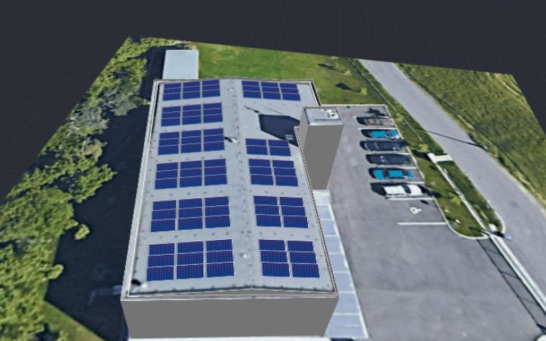
Program výrobcu
Základné delenie
simulačný
kalkulačný

Slide 9
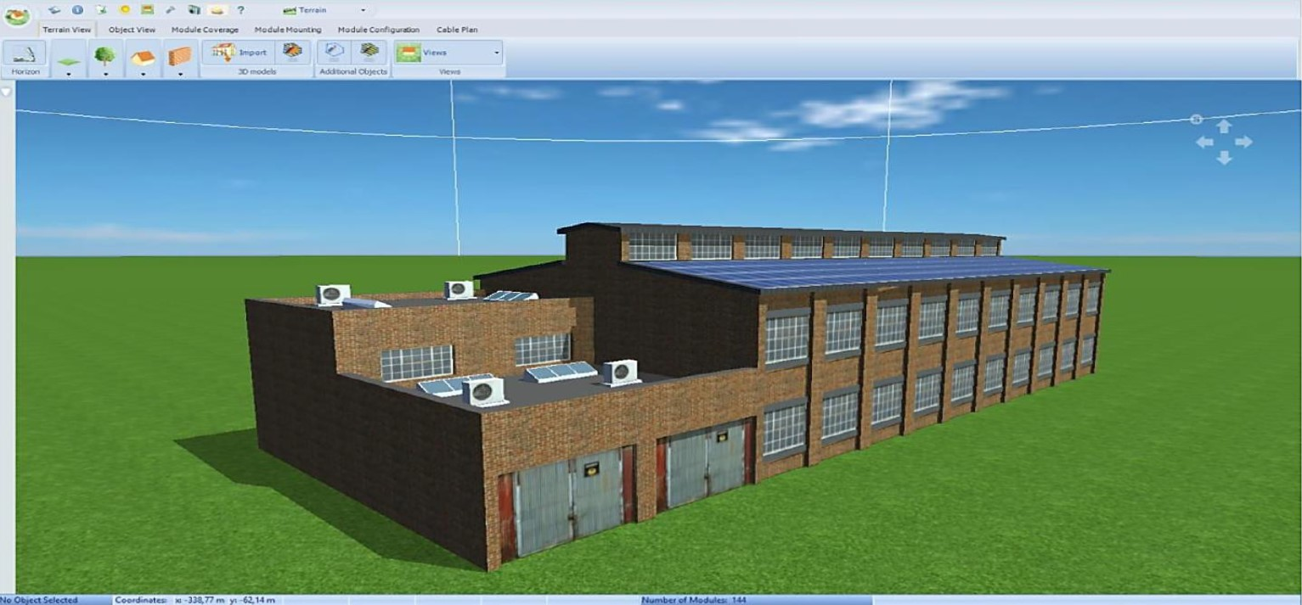
Profesionálne dizajnové programy
Simulačný
3D animácia
zatienenie panelov
výpočet a parametre strát
tepelný diagram
široký databáza produktov
jednopólová schéma zapojenia
simulácie výroby
import súborov
Zdroj: ČFA

Slide 10
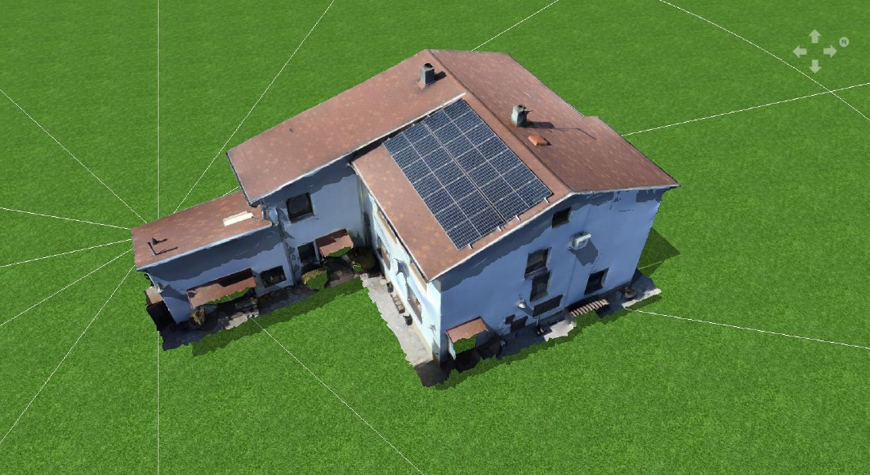
Profesionálne dizajnové programy
Import súborov z dronu alebo z Autocadu (Dwg)
Zdroj: ČFA

Slide 11
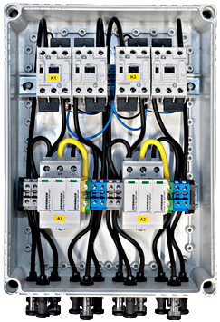
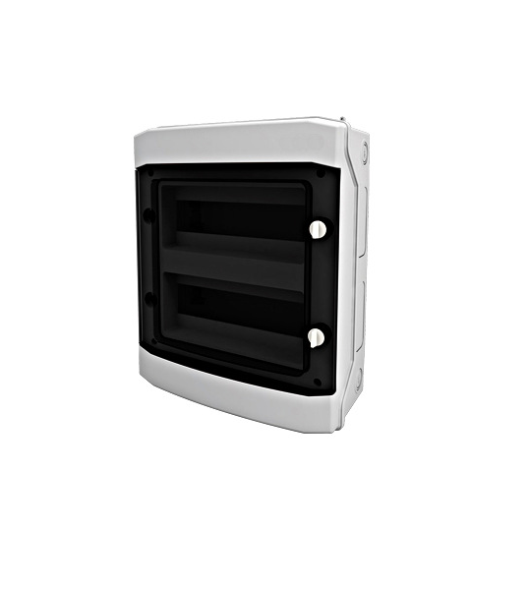
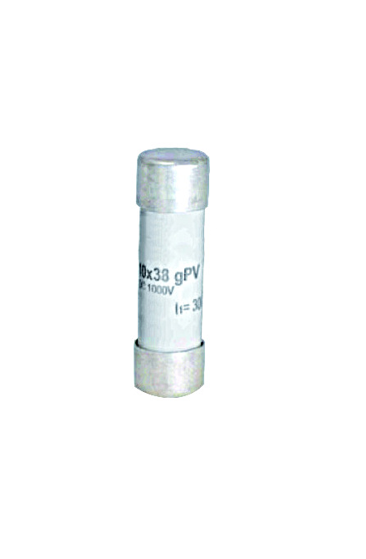
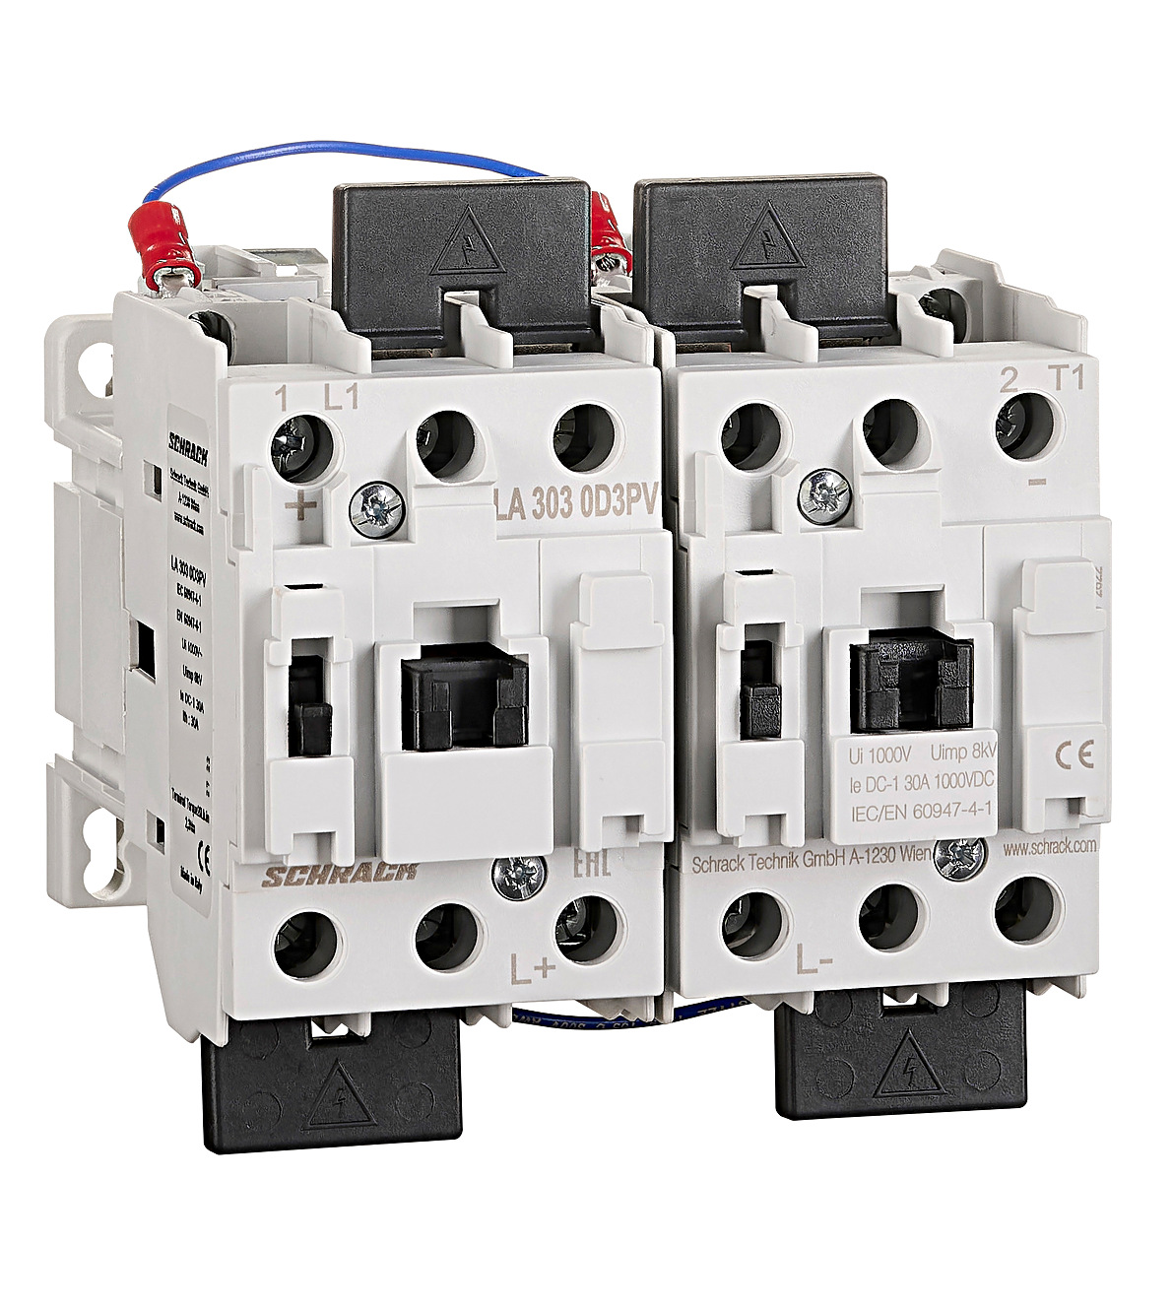
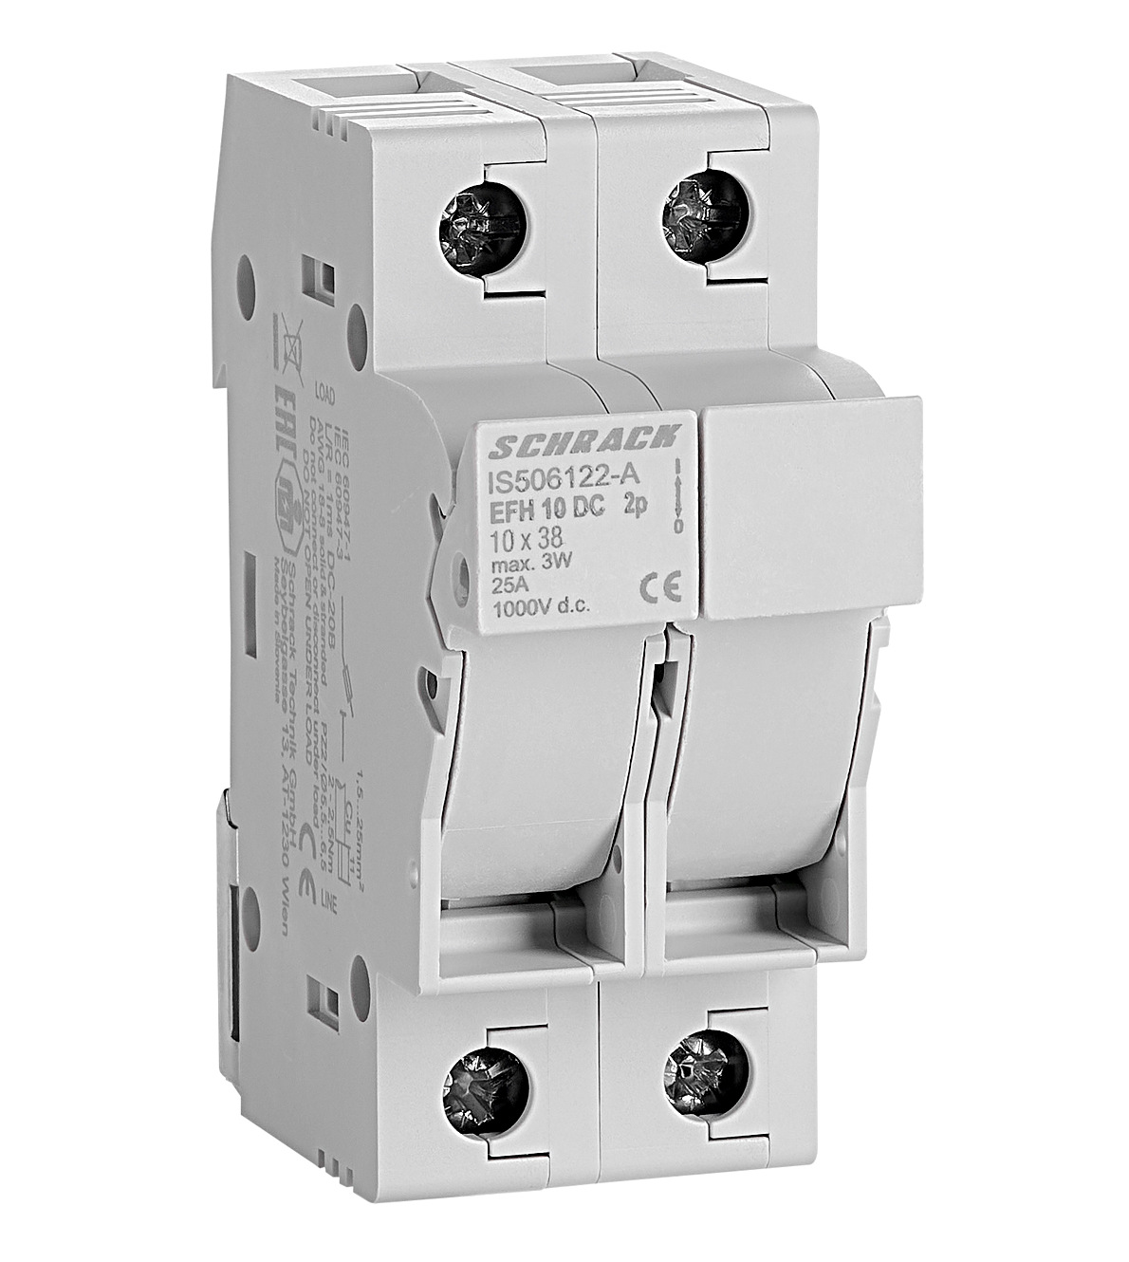
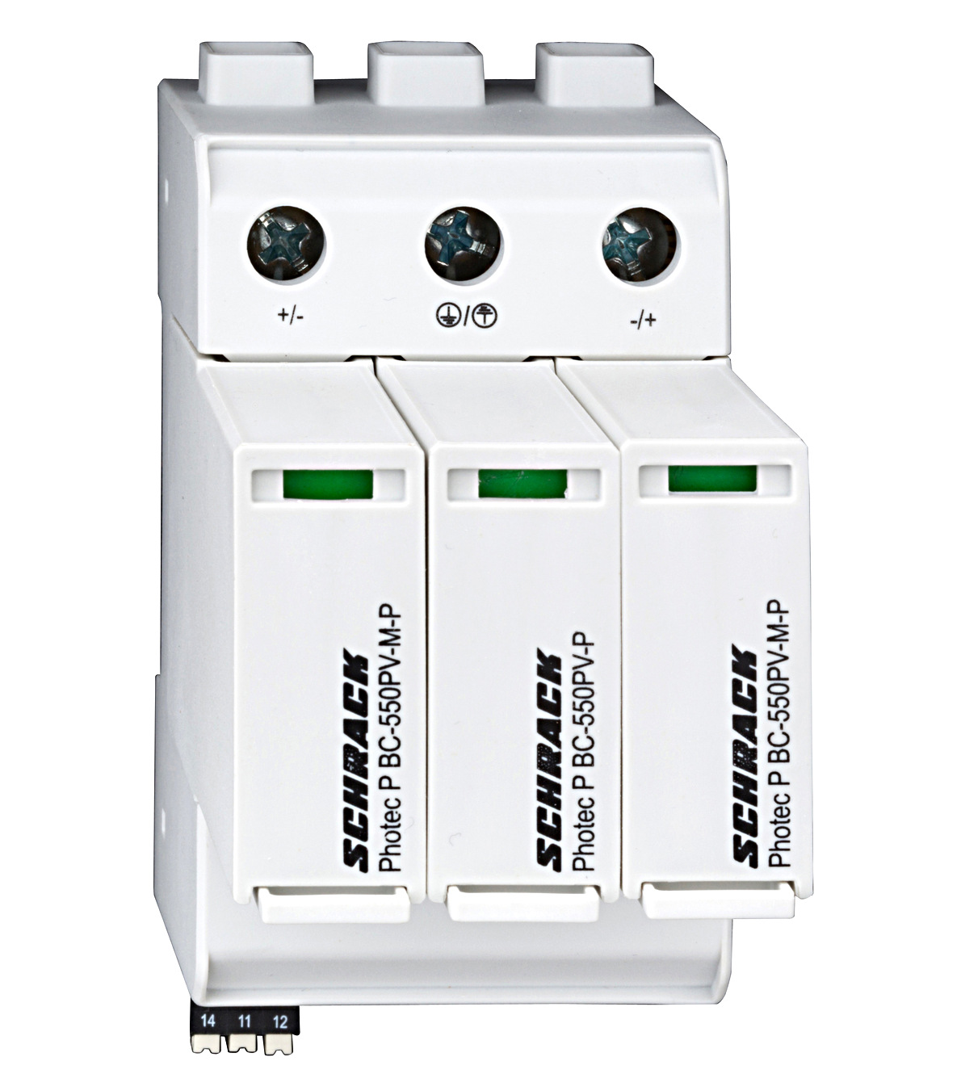
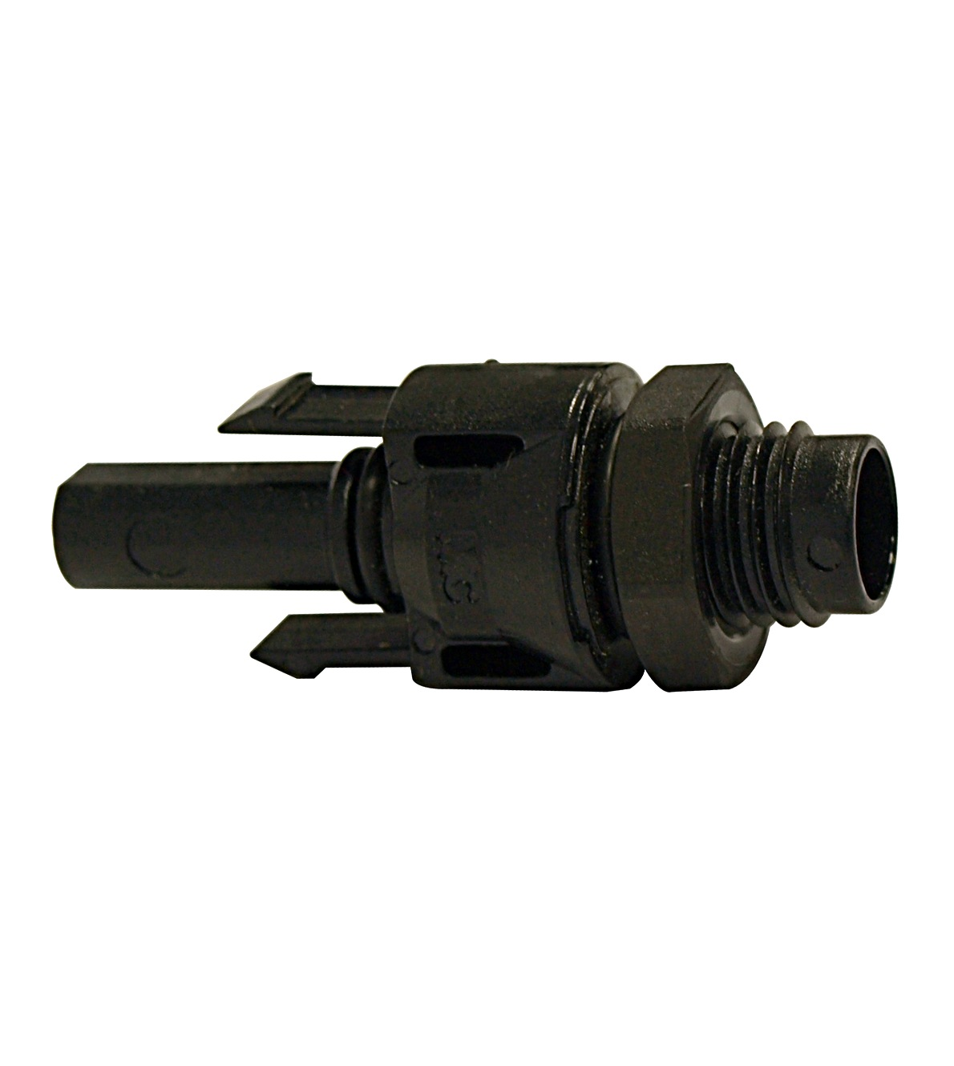
Rozvádzač DC
rozvádzač s IP krytím
zvodiče prepätia
poistkové odpínače alebo stýkače
svorky, pripojovacie konektory MC4

Slide 12
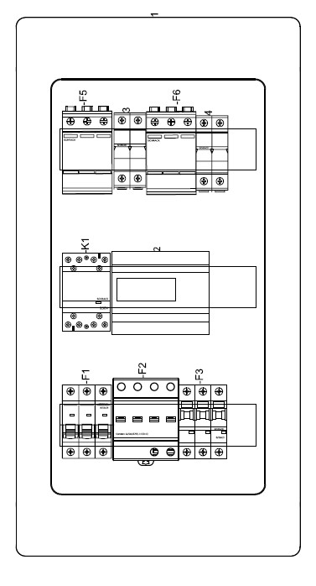
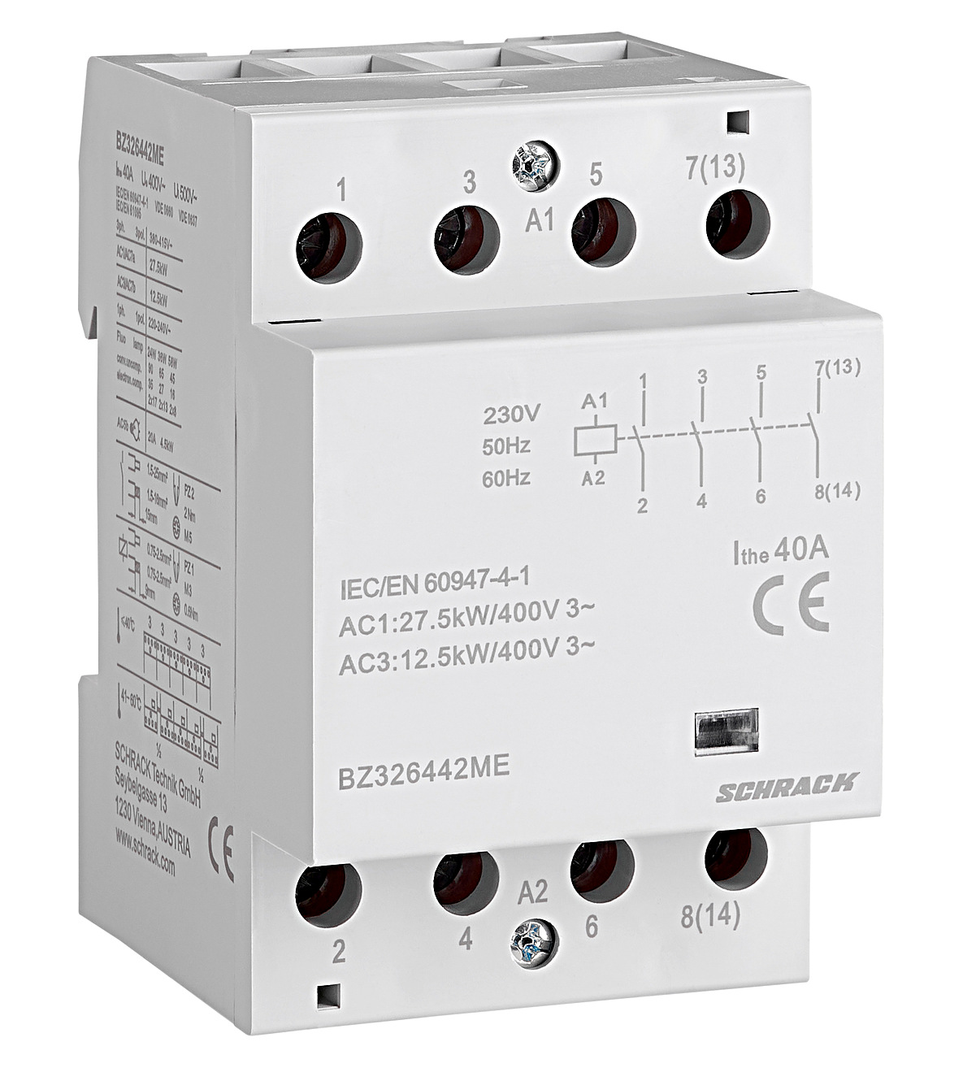
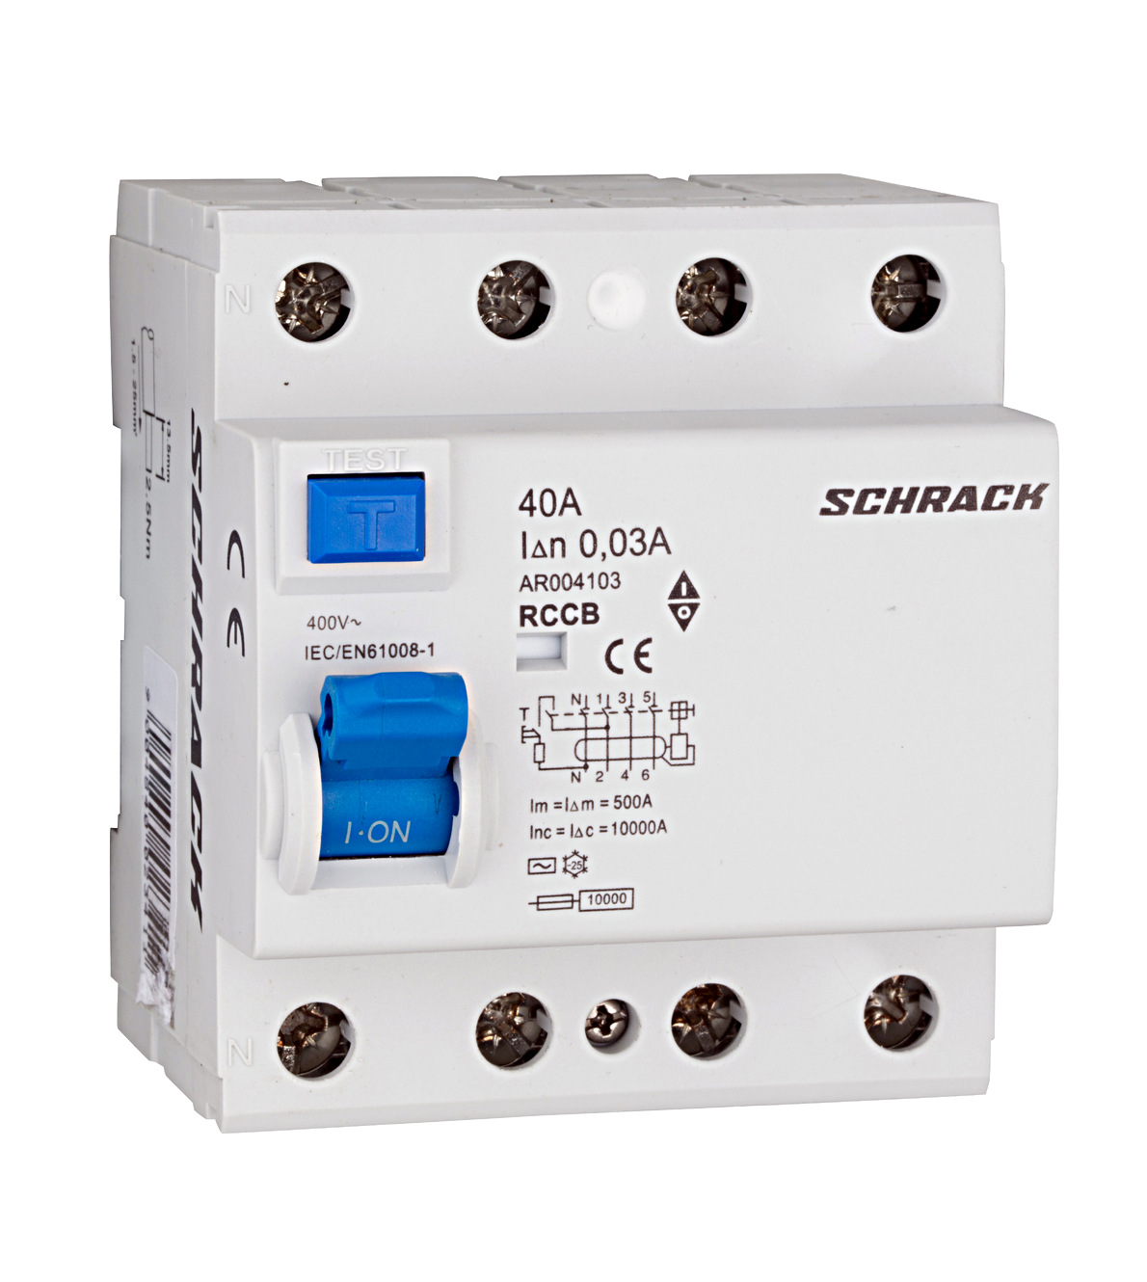
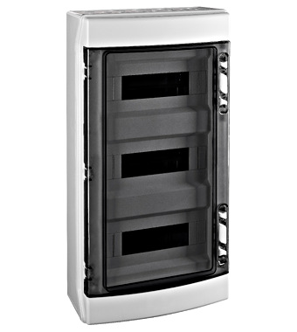

Rozvádzač AC
V prípade že sa rozhodnete pre vytvorenie vlastného FV rozvádzača, môžete využiť náš program Schrack Design ktorý vám pomôže s jeho návrhom.
rozvádzač s IP krytím
zvodič prepätia
modulárny stykač
sieťová ochrana
potrebné ističe
svorky

Slide 13
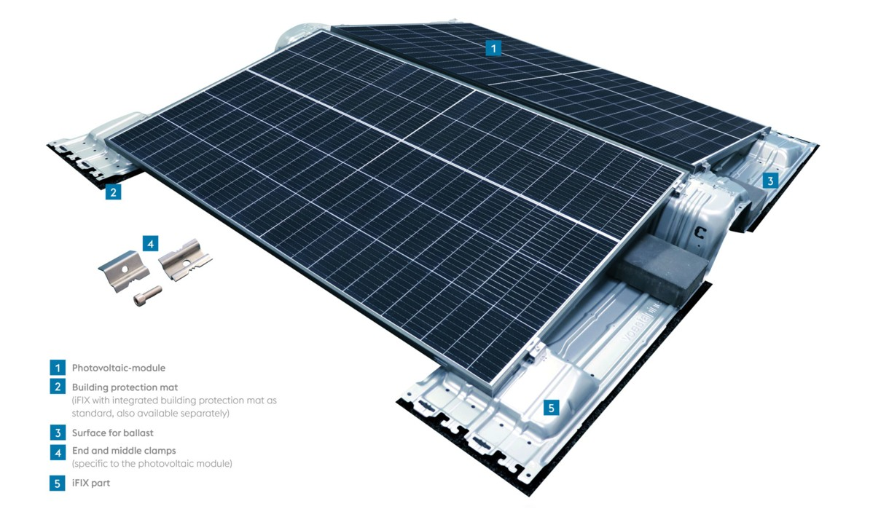
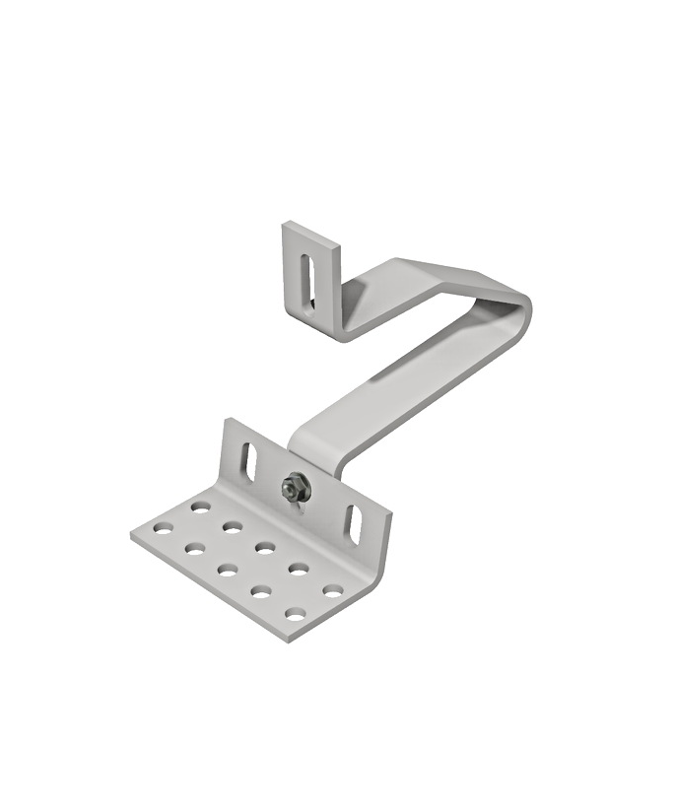
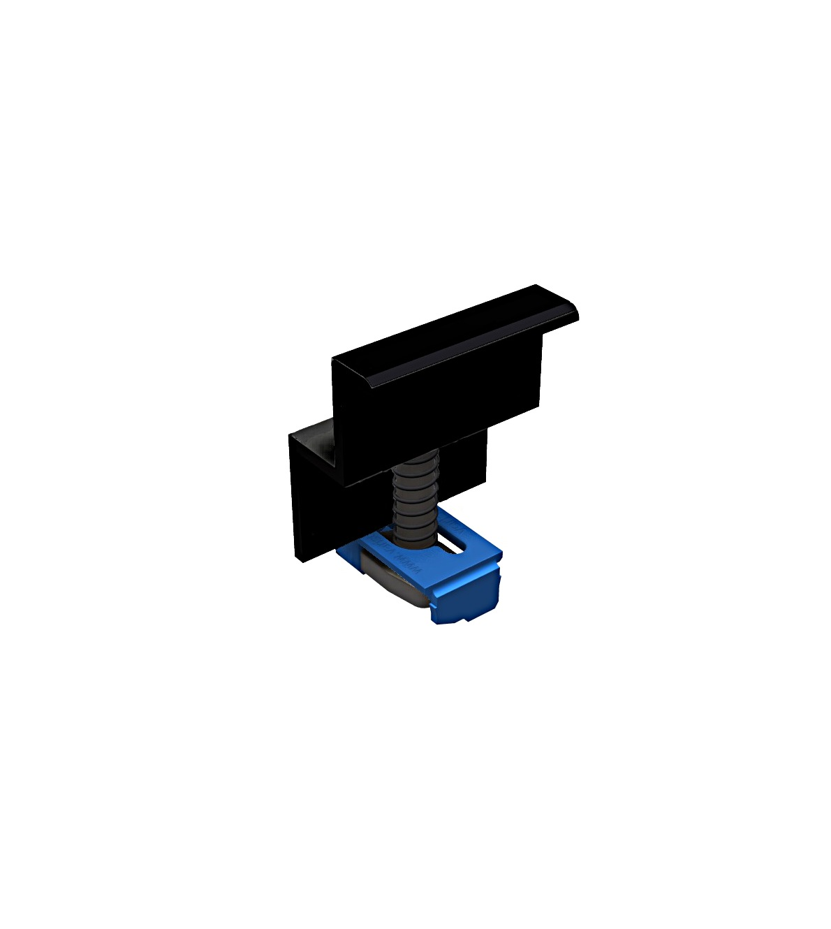
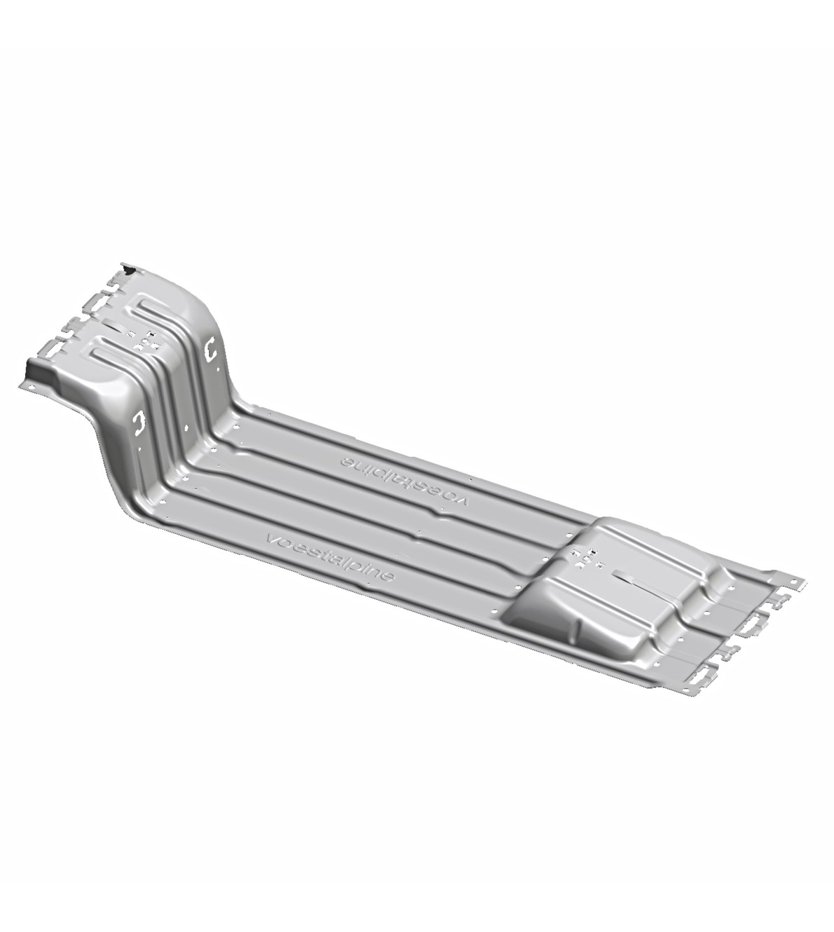
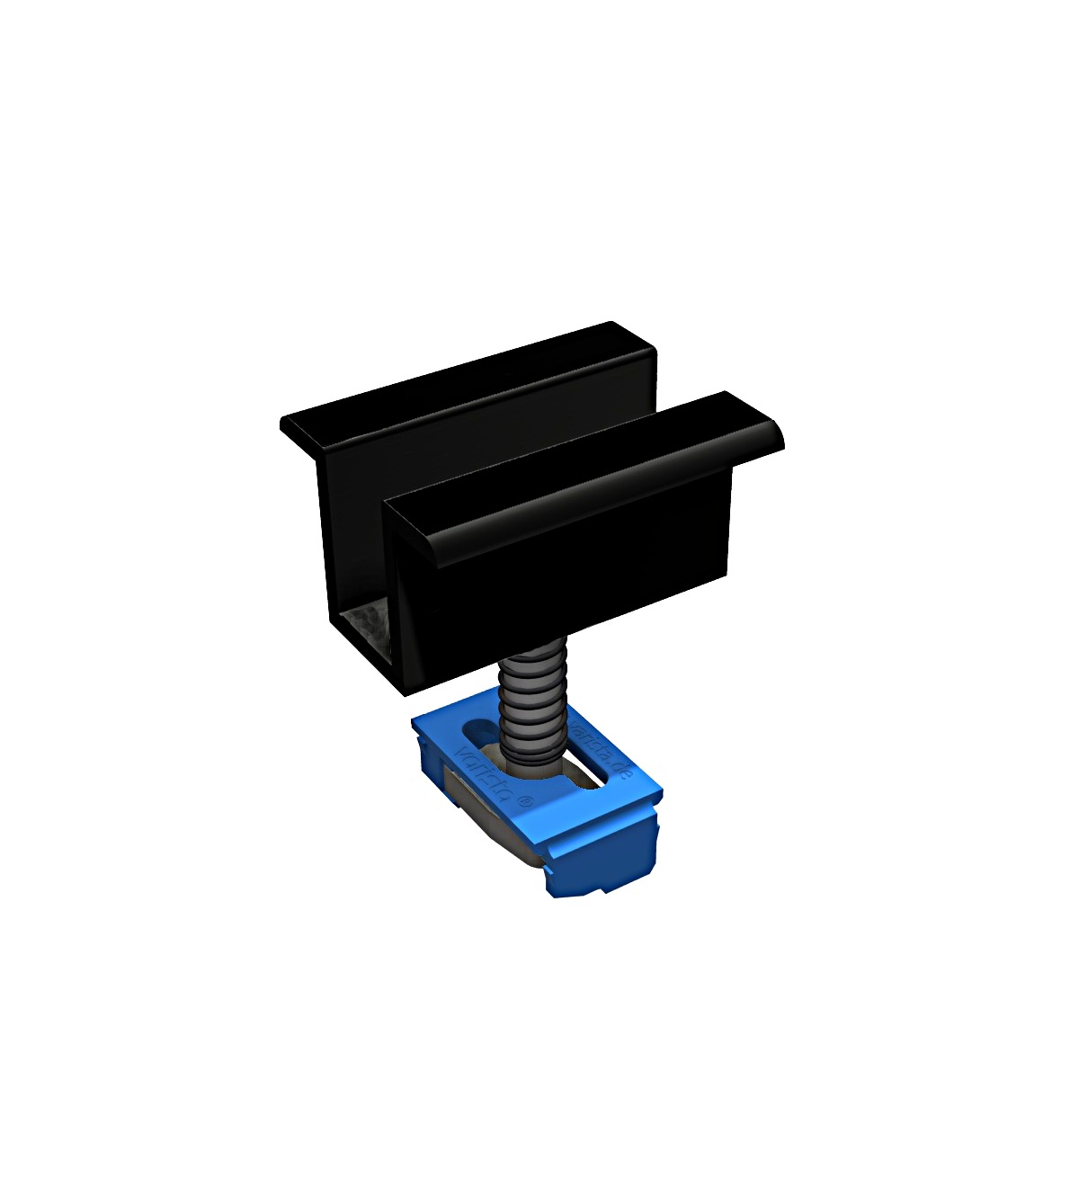
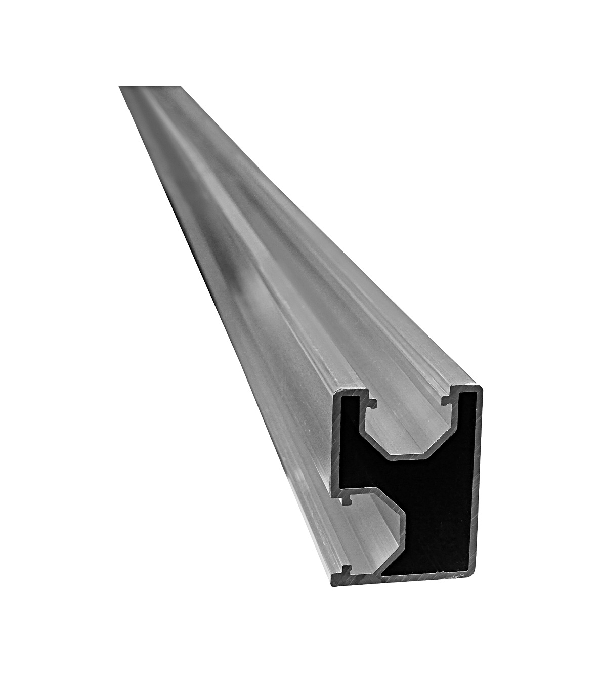
Realizácia
Inštalácia panelov – základné pravidlá
ideálna orientácia - juh, juho – západ, vhodný je aj juho – východ
používanie certifikovaných nosných konštrukcií, UV stabilných chráničiek a žľabov (plastové, kovové) – nenechávajte vodiče, MC4 konektory voľne ležiace na streche
dodržiavanie Bodu S - vzdialenosť panelov od bleskozvodu

Slide 14
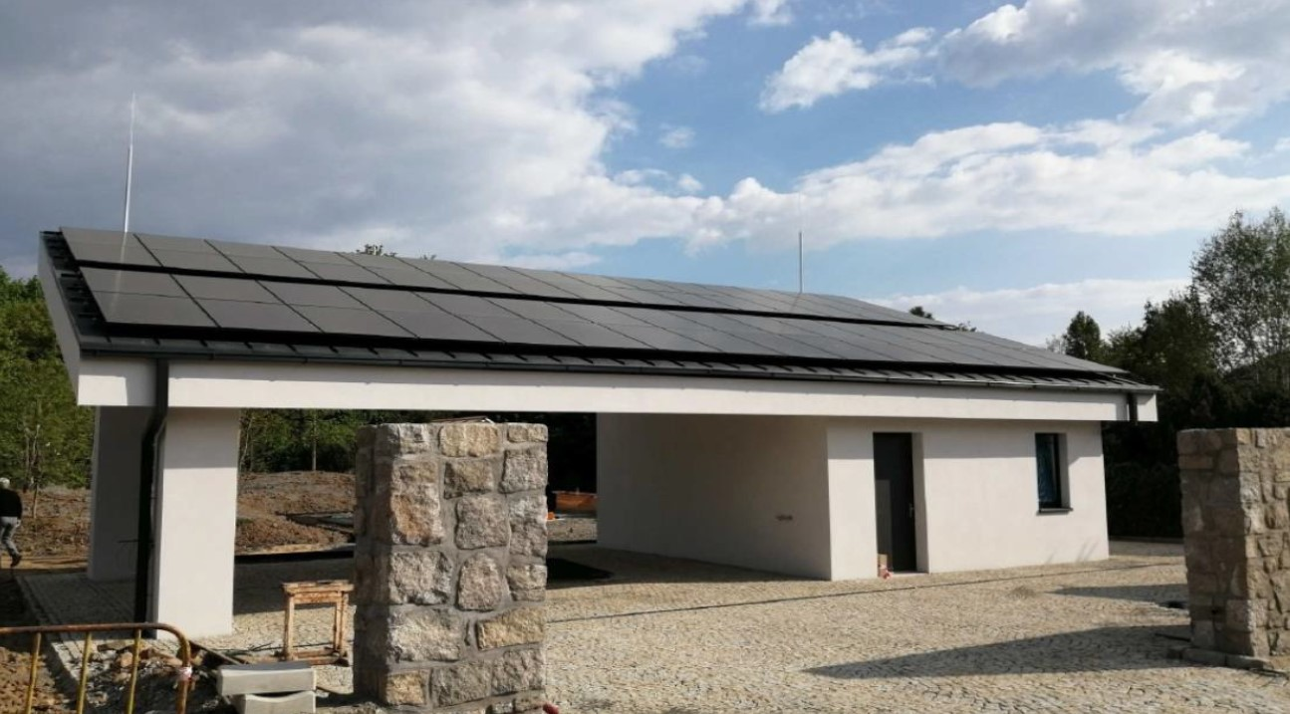
Ako by to asi malo vyzerať
Zdroj: ČFA

Slide 15

Bod S
S - vzdialenosť od bleskozvodu
ki = koeficient triedy LPS ( LPS - systém ochrany pred bleskom)
- LPS1= 0,08 - nemocnice, banky, stanice mobilných operátorov, elektrárne, vodárne
- LPS2= 0,06 - školy, supermarkety
- LPS3= 0,04 - obytné domy, rodinné domy, poľnohospodárske objekty
- LPS4= 0,2 - objekty a haly bez výskytu osôb a vnútorného vybavenia
km = faktor izolácie medzi bleskozvodom a FVE - v našom prípade je to vzduch km=1, betón, tehly, drevo = 0,5 (jednotka metre)
kc = počet zvodov (v bode) 1 = 1, 2 = 0.66, >2 = 0.44
l = vzdialenosť od uzemnenia najbližšieho zvodu, jednotka metre (pohyblivá zložka)

Slide 16
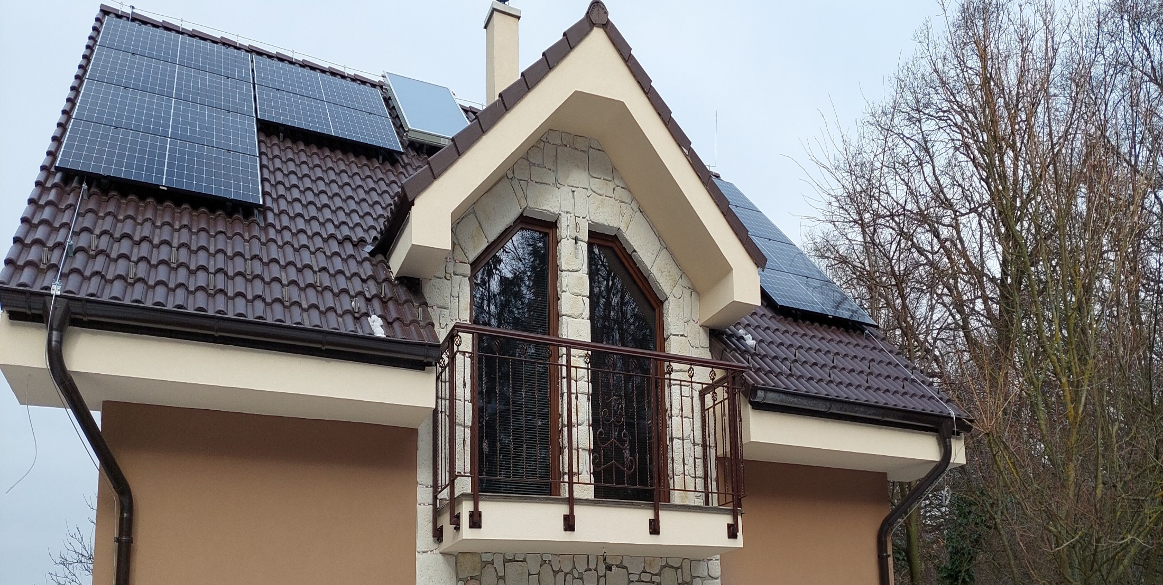
Bod S - identifikujte chyby

Slide 17
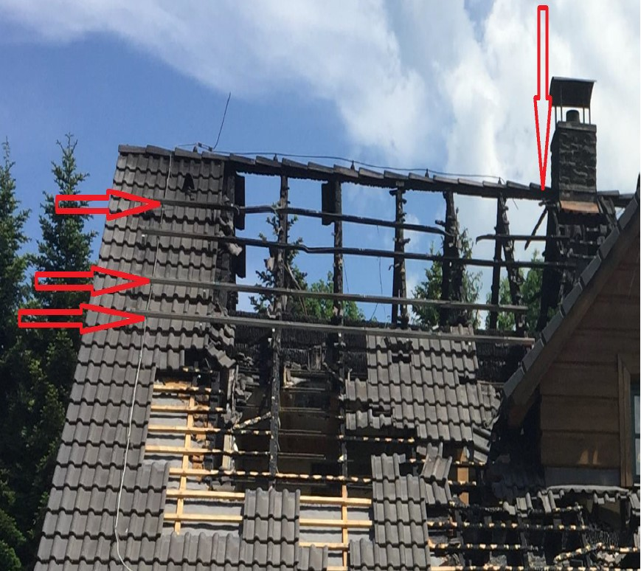
Možný scenár
Zdroj: ČFA

Slide 18
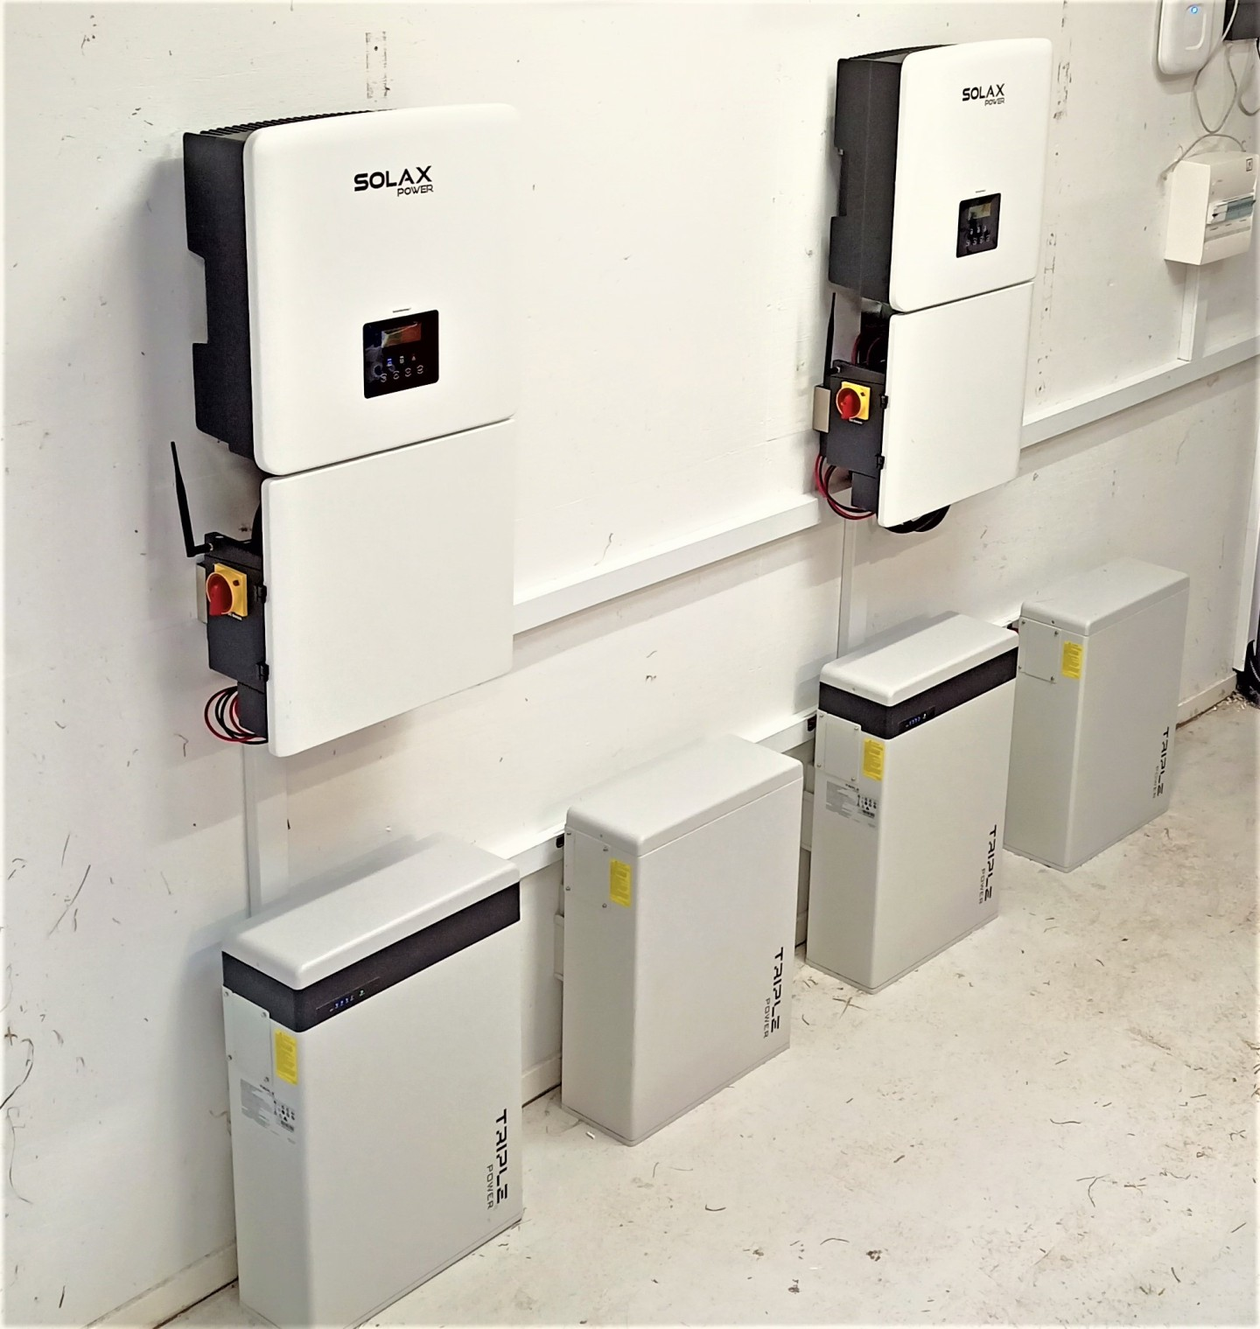
Realizácia
Elektroinštalácia (meniča, batérií, rozvádzač)
inštalovať len schválené zariadia distribučnou spoločnosťou
je potrebné dodržať dostatočné rozostupy medzi zariadeniami
vždy postupovať podľa pokynov výrobcu
všetky vodiče musia byť vedené v žľaboch a chráničkách
rozvádzače DC a AC musia byť vyrobené a pripojené v súlade s požiadavkami distribučnej spoločnosti, platnými normami a schválené revíznym technikom.
Zdroj: facebook / solaxpowerglobal

Slide 19
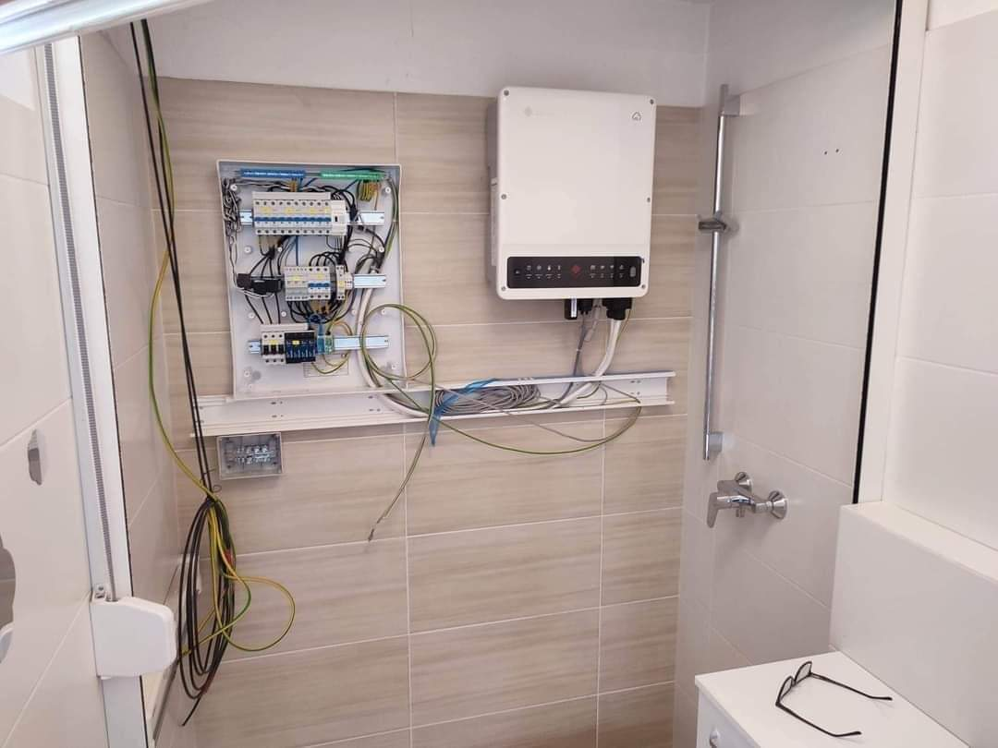
Ako by to nemalo vyzerať
Zdroj: facebook / Průsery FVE

Slide 20
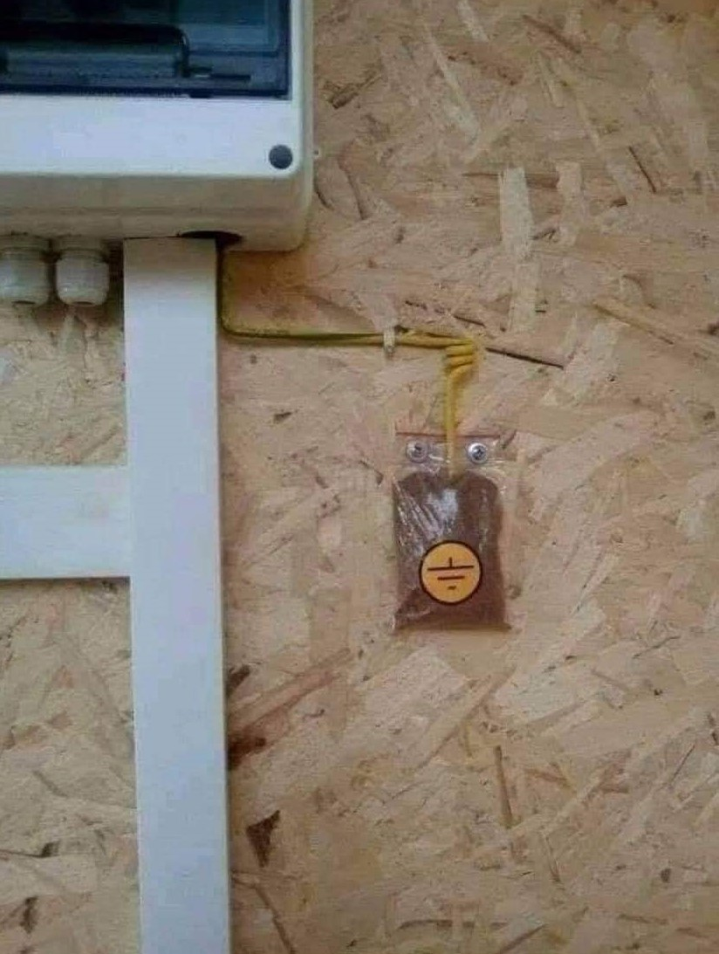


Pozor na uzemňovanie jednotlivých zariadení
meniče, batérie
panely - nie o bleskozvody
rozvádzače AC / DC, a samozrejme nezabúdať na ochranné prvky - zvodiče prepätia
Zdroj: facebook /Združenie elektrotechnikov, projektantov a revíznych technikov SR
Takto NIE !!!

Slide 21
Spustenie a zahájenie prevádzky
prihlásenie fotovoltickej elektrárne do 10,8 kW malý zdroj
- ZSE - cez e - Žiadosť
- SSE - cez e -Žiadosť
- VSE - elektronicky pro prihlásení do portálu eVse
vykonaná revízna kontrola
oživenie a zahájenie výroby

Slide 22
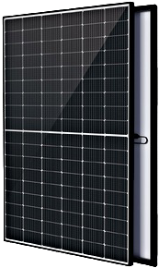

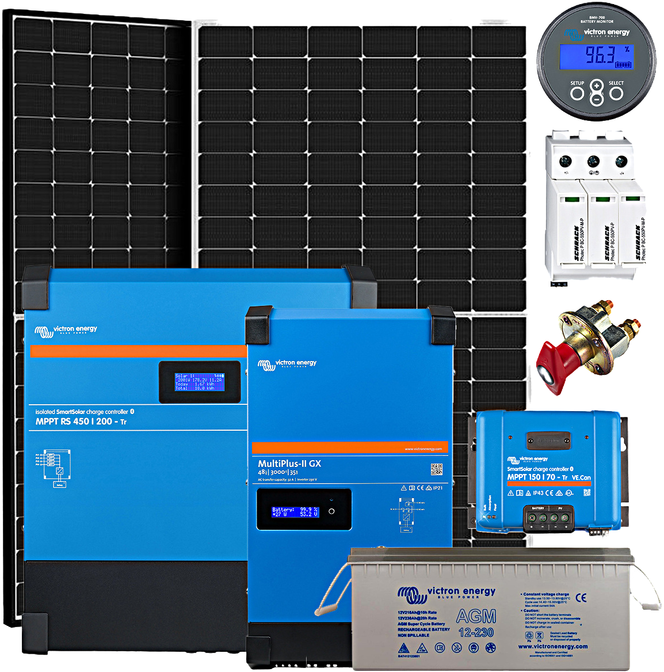
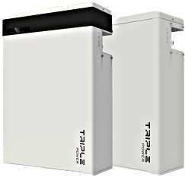
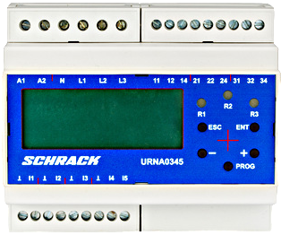
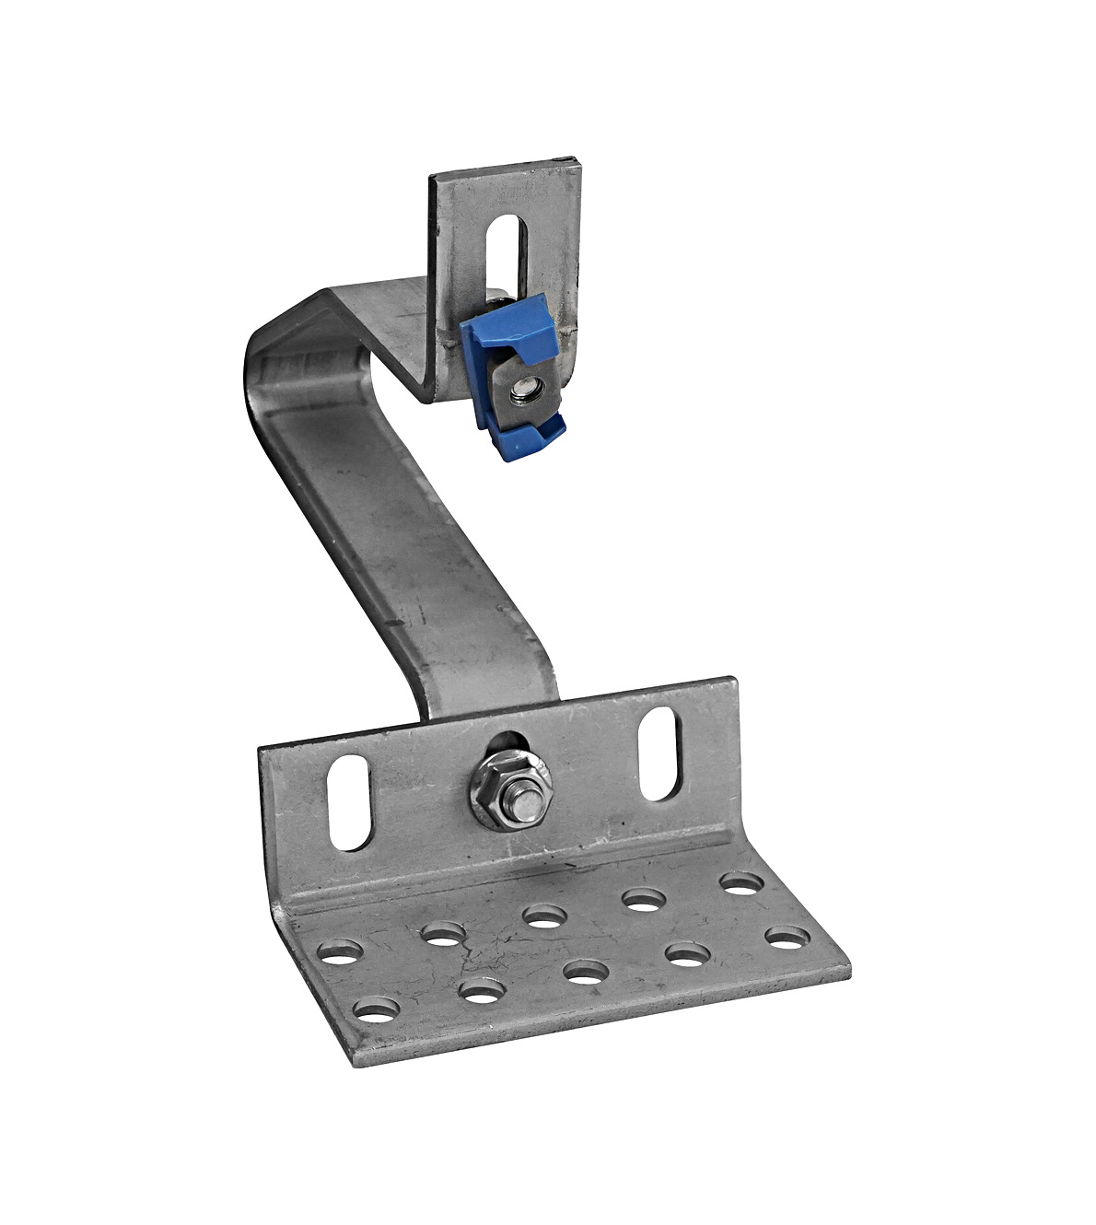
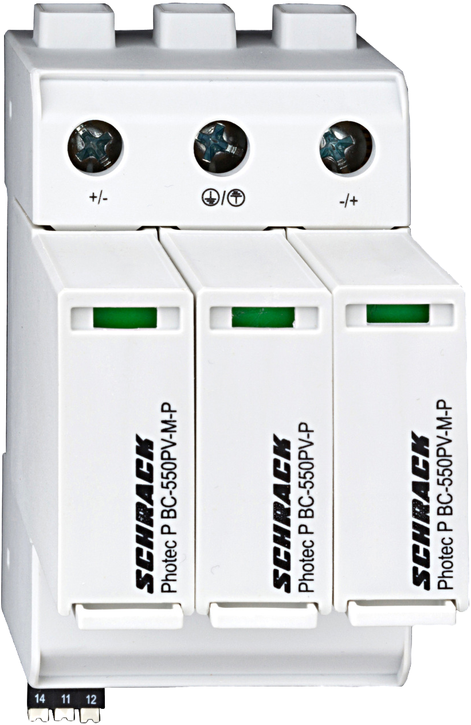
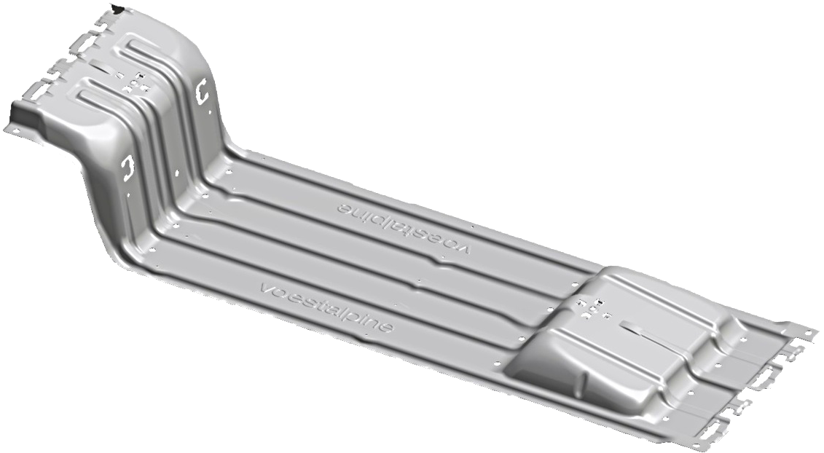
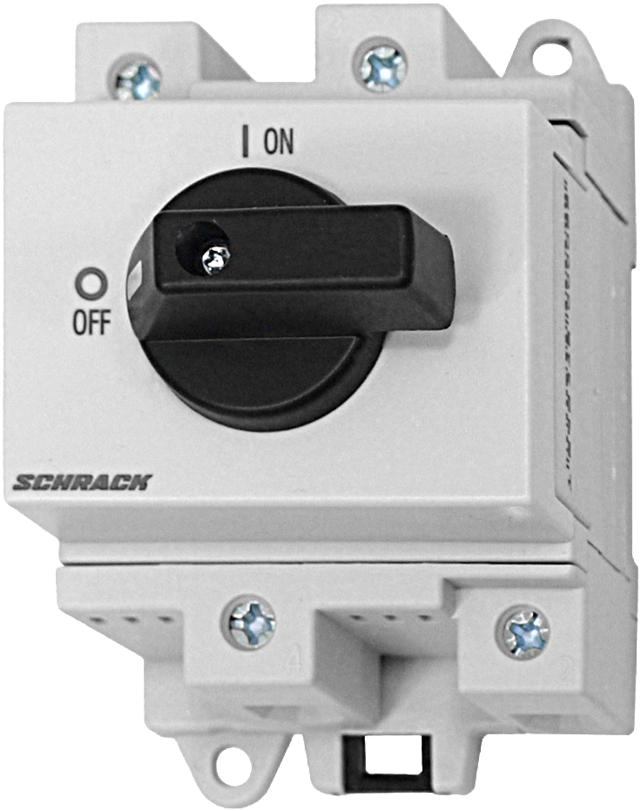
Fotovoltické balíčky
Na mieru a pre všetky typy inštalácií
On Grid riešenie
Hybridné riešenie
Off Grid riešenie

Slide 23
Ďakujem vám za pozornosť

Slide 24
Kontakt
Tel.: +421 918 462 955
E-Mail: i.janco@schrack.sk

